Slide 1
Thiết kế giao diện
GIỚI THIỆU
Th.S Phạm Thi Vương
TS Tran Son Hai

Slide 2
Nội dung
Thông tin học phần
Mục tiêu
Nội dung học phần và kế hoạch giảng dạy
Cách đánh giá
Tài liệu học tập
Một số quy tắc dạy & học
Liên hệ

Slide 3
Thông tin
Tên học phần: Thiết kế giao diện
Mã học phần: 84150
Số tín chỉ: 3
Số tiết: 60 (LT + TH)
Môn bắt buộc của chuyên ngành Kỹ thuật phần mềm
Môn tự chọn của các chuyên ngành khác

Slide 4
Mục tiêu
Kiến thức:
Khái niệm về thiết kế tương tác người – máy.
Ý nghĩa và ảnh hưởng của giao diện phần mềm.
Sự đa dạng của người sử dụng phần mềm.
Nguyên tắc thiết kế lấy người dùng làm trung tâm.
Ý nghĩa việc đánh giá giao diện và phương pháp thực hiện.
Phương pháp , kĩ thuật thiết kế giao diện

Slide 5
Mục tiêu
Kỹ năng:
Kĩ năng làm việc nhóm
Đọc hiểu tài liệu tiếng Anh về thiết kế giao diện
Xây dựng bản câu hỏi đánh giá giao diện
Nhận xét và cải tiến giao diện phần mềm dựa trên các nguyên tắc thiết kế lấy người dùng làm trung tâm
Làm prototype giao diện một phần mềm quản lý đơn giản
Tìm hiểu và viết hướng dẫn sử dụng một kĩ thuật thiết kế / lập trình giao diện.

Slide 6
Một số quy tắc dạy & học
Không điểm danh
Ngôn ngữ Anh – Việt
Ghi chú bài giảng
Thắc mắc, tranh luận
Chấm điểm bài tập nhóm: cá nhân tối thiểu 20%
Bài tập, bài thi viết tiếng Việt
Thi KHÔNG được sử dụng tài liệu giấy (chưa quyết định có cho phép laptop & mobile hay không)
Notes:
Thắc mắc, tranh luận: tôn trọng & lịch sự
Chấm điểm bài tập nhóm: cá nhân < 20% → không tính điểm cá nhân đó
Thi được sử dụng mọi loại tài loại không phát ra âm thanh

Slide 7
Đánh giá
Quá trình: 50% (Nhóm + cá nhân, điểm cộng)
Cuối kỳ: 50% (Thi đề đóng)

Slide 8
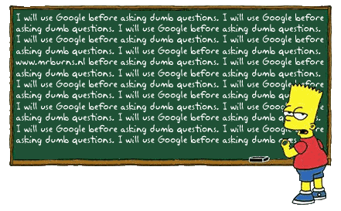
Một số quy tắc dạy & học
Notes:
Thắc mắc, tranh luận: tôn trọng & lịch sự
Chấm điểm bài tập: các nhóm nộp cùng một lúc, chấm điểm trên bài đã nộp.

Slide 9
Liên hệ
Web: eduai.clicl/thongbao
Email: haits@hcmue.edu.vn
Tài nguyên online: eduai.click/haits/tkgd

Slide 10
Thực hành
Đăng kí danh sách nhóm cho một trong những sinh viên được phân công:
+ sinh viên được phân công:
+ điền theo mẫu file Excel Danh sách nhóm
+ sinh viên không đăng kí danh sách sẽ không có điểm
Bài tập tính điểm tìm hiểu & viết hướng dẫn sử dụng một kĩ thuật/công cụ để thiết kế/lập trình giao diện:
BaiTap\BaiTap_4_DeTai.doc
Sẽ có vd hướng dẫn chi tiết về Flex…

